Slide 1
Повесть В. Г. Распутина
«Прощание с Матёрой»
Нуанзина Е.А. ГБОУ СОШ 185 Санкт-Петербург

Slide 2
Острова на реке Ангаре

Slide 3
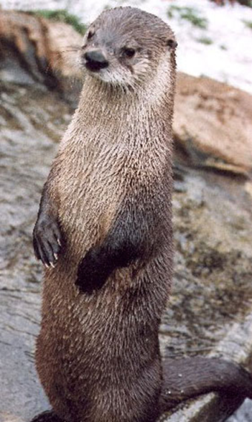
Прибили на Петрухину избу жестяную пластинку: "Памятник деревянного зодчества.
Собственность Ак. наук"

Slide 4
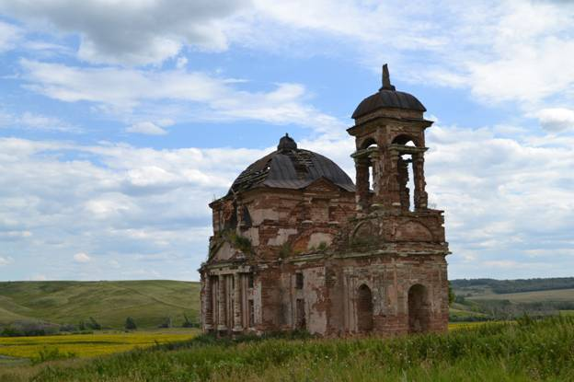
Была в деревне своя церквушка… на высоком чистом месте. … в колхозную пору приспособили под склад.

Slide 5
Видела Дарья на память и дальше…

Slide 6
…Нет, тянет, тянет земля…

Slide 7
Скоро, скоро всему конец

Slide 8
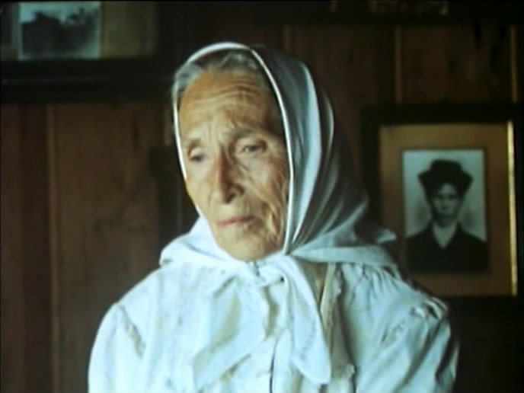
Этот последний, переломный год
казался страшным

Slide 9
Один выстоявший, непокорный "царский листвень" продолжал властвовать надо всем вокруг.

Slide 10
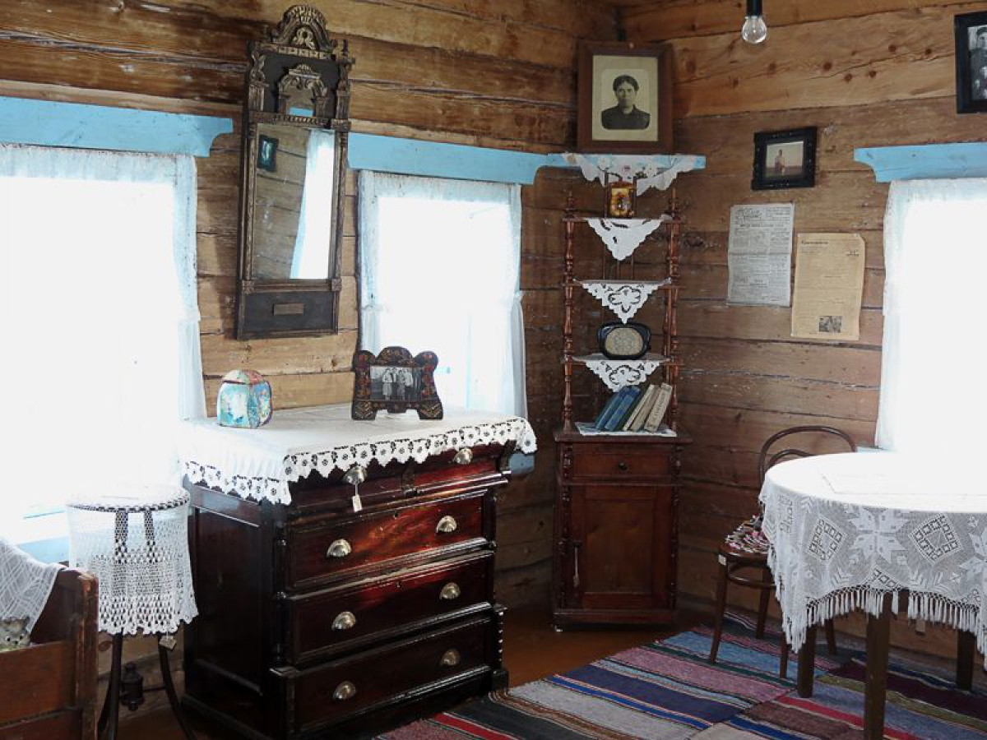
Теперь ей предстояло готовить избу не к празднику, нет.

Slide 11
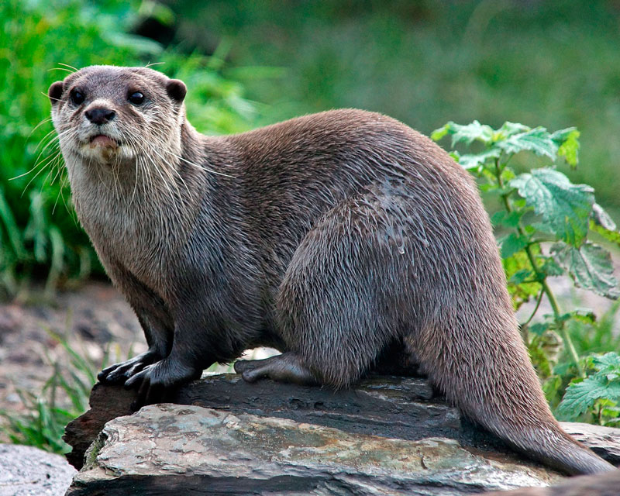
И пока изба горела в рост,
Хозяин смотрел на деревню.

Slide 12
Деревня на Ангаре сегодня

Slide 13
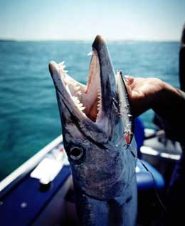
Андрей Тарасов, житель Сибири:
У человечества теперь есть демократия, гаджеты, много всего. Но кто сейчас возьмется пить сырую воду прямо из реки, зачерпывая ладонью? На том острове в 90-х я пил ангарскую воду с ладони. Думаете, я прощу?

Slide 14
Здесь когда-то была островная деревня Чернова. Это все, что от неё осталось.

Slide 15
Андрей Гришаков, режиссер к/ф «Прощай, Ангара: трагедия Богучанской ГЭС»: «350 километров чистейшей реки Ангары будет затоплено! Под водой окажутся земли, плодороднее которых просто нет, не придумано ещё. И там - слёзы, слёзы… Мужики плачут!»

Slide 16
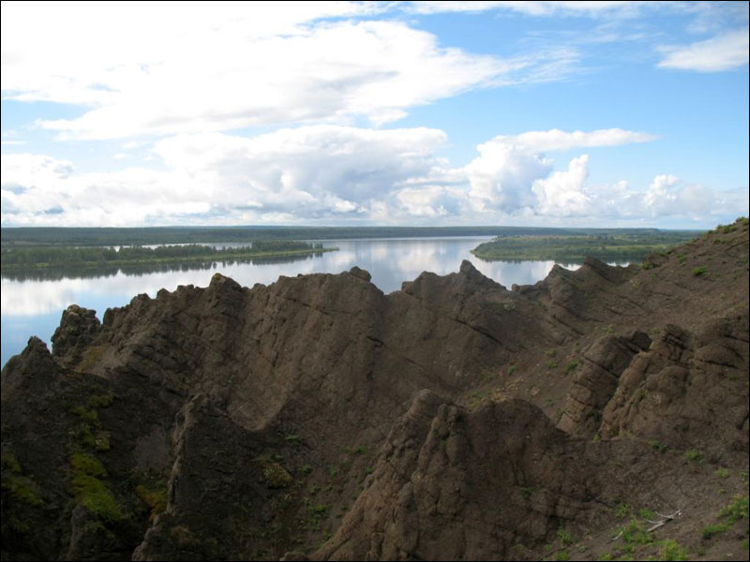
Останки старой церкви
Острова на Ангаре

Slide 17
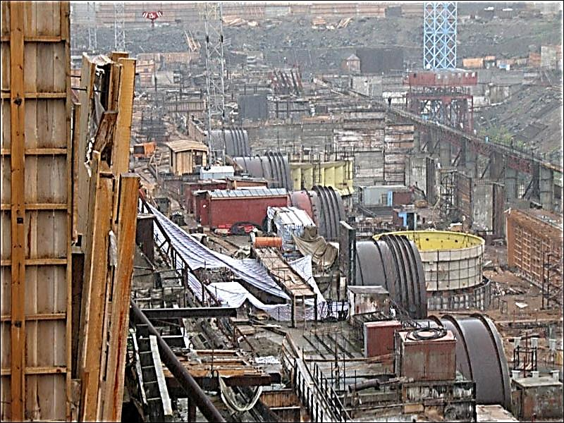
Строящаяся Богучанская ГЭС
Зона будущего затопления – 1494 км квадратных

Slide 18
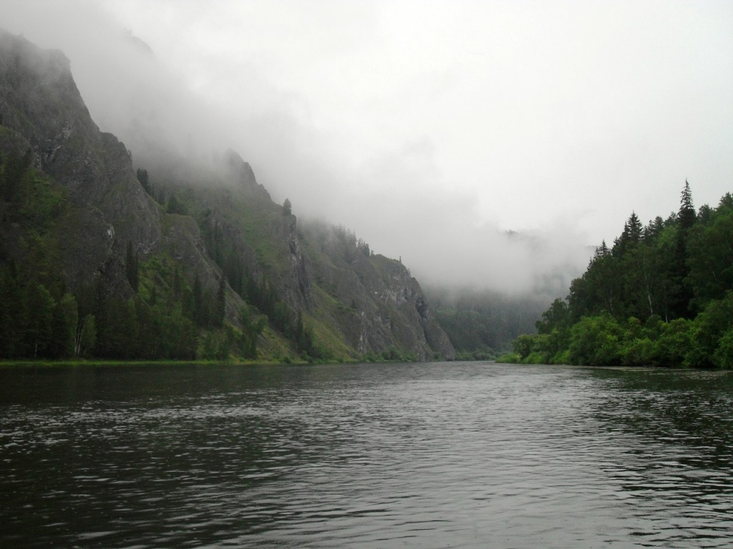
О. Лукашевич, профессор кафедры охраны труда и окружающей среды Томского ГАСУ
«На реке Ангаре действуют три гидроэлектростанции: Иркутская, Братская и Усть-Илимская. Ушли под воду огромные лесные массивы, переселено более 100 тыс. человек, многократно уменьшилось
рыбное поголовье». Апрель 2011

